Slide 1
Vzdělávací oblast: Jazyk a jazyková komunikace Vyučovací předmět: Český jazyk a literatura Ročník: 9. ročník Anotace: Britská literatura 20. století vybraní britští spisovatelé 20. století, životopis Rudyarda Kiplinga, ukázka z Knihy džunglí, životopis Jamese Clavella, charakteristika jeho románu Král Krysa, Salman Rushdie a jeho kniha Satanské verše
Podpora vzdělávání v ZŠ Židlochovice Autor materiálu: Mgr. Petra Karpíšková Vytvořeno: březen 2012

Slide 2
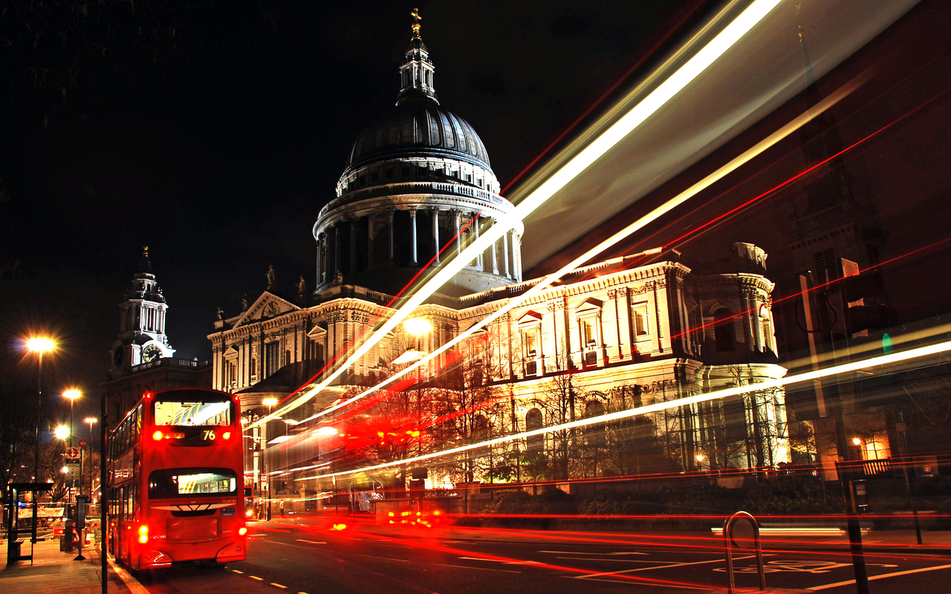
Britská literatura
20. století

Slide 3
Spisovatelé
1. polovina 20. století
Gilbert Keith Chesterton (1874 –1936)
John Galsworthy (1867 – 1933)
George Bernard Shaw (1856 – 1950)
Herbert George Wells (1866 – 1946)
Rudyard Kipling (1865 - 1936)

Slide 4
Rudyard Kipling
*1865, Bombaj †1936, Londýn
1907 – první britský nositel Nobelovy ceny
Žil v USA, kde napsal své slavné Knihy džunglí.
Proslulá je jeho báseň If (Když …, český překlad Otokar Fischer)
Obrázky z Indie, překlad Josef Václav Sládek
Kniha džunglí
Druhá kniha džunglí
Povídky z Indie, překlad Emil Hácha

Slide 5
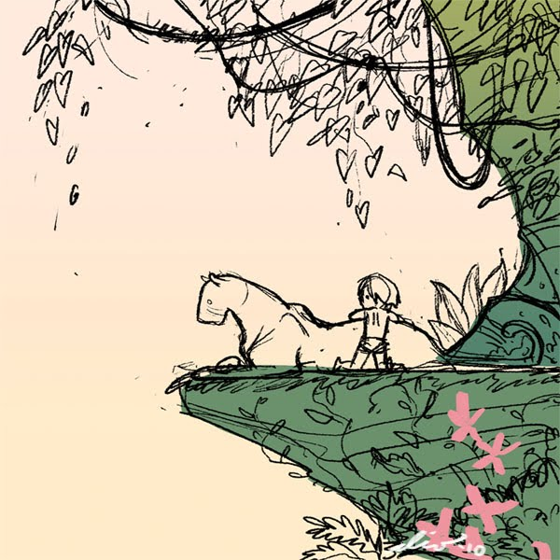
Rudyard Kipling
Kniha džunglí

Slide 6
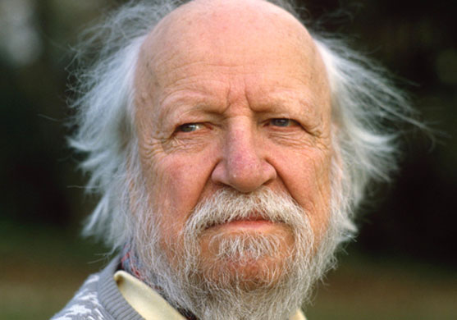
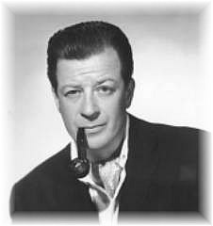
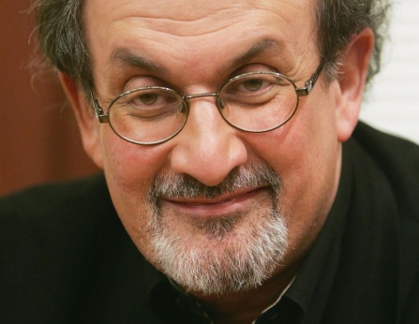
Vybraní spisovatelé
2. polovina 20. století
William Golding (1911 – 1993)
James Clavell (1924 – 1994)
Salman Rushdie (*1947)

Slide 7
James Clavell
Král krysa
Šógun
Smršť
Gaidžin
Narodil se v Austrálii jako anglický občan.
V roce 1940 se v 16 letech přihlásil do britské armády.
V Malajsii bojoval proti Japoncům.
Byl zraněn kulometnou palbou, zajat a poslán do japonského zajateckého tábora na ostrově Jáva, pak byl vězněn v Changi v Singapuru.
Zážitky ze zajateckého tábora se staly základem pro jeho první román Král Krysa (1962).
1963 – stal se občanem Spojených států amerických.
James Clavell zemřel v roce 1994 ve Švýcarsku na mozkovou mrtvici.

Slide 8
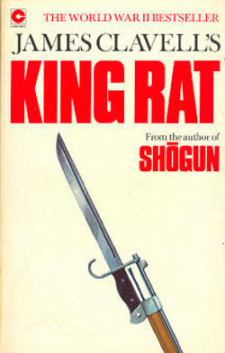
Král Krysa
Líčil boj australských, britských a amerických válečných zajatců o přežití v japonském zajateckém táboře Čangi u Singapuru.
Popisoval vlastní zážitky jako Peter Marlow.
Amerického desátníka, zvaného Král, ostatní zajatci nenávidí, ale potřebují ho.
King zřídil v podzemí tábora farmu na chov krys.
V táboře je téměř bohem, ale po návratu nedokáže žít běžný život.

Slide 9
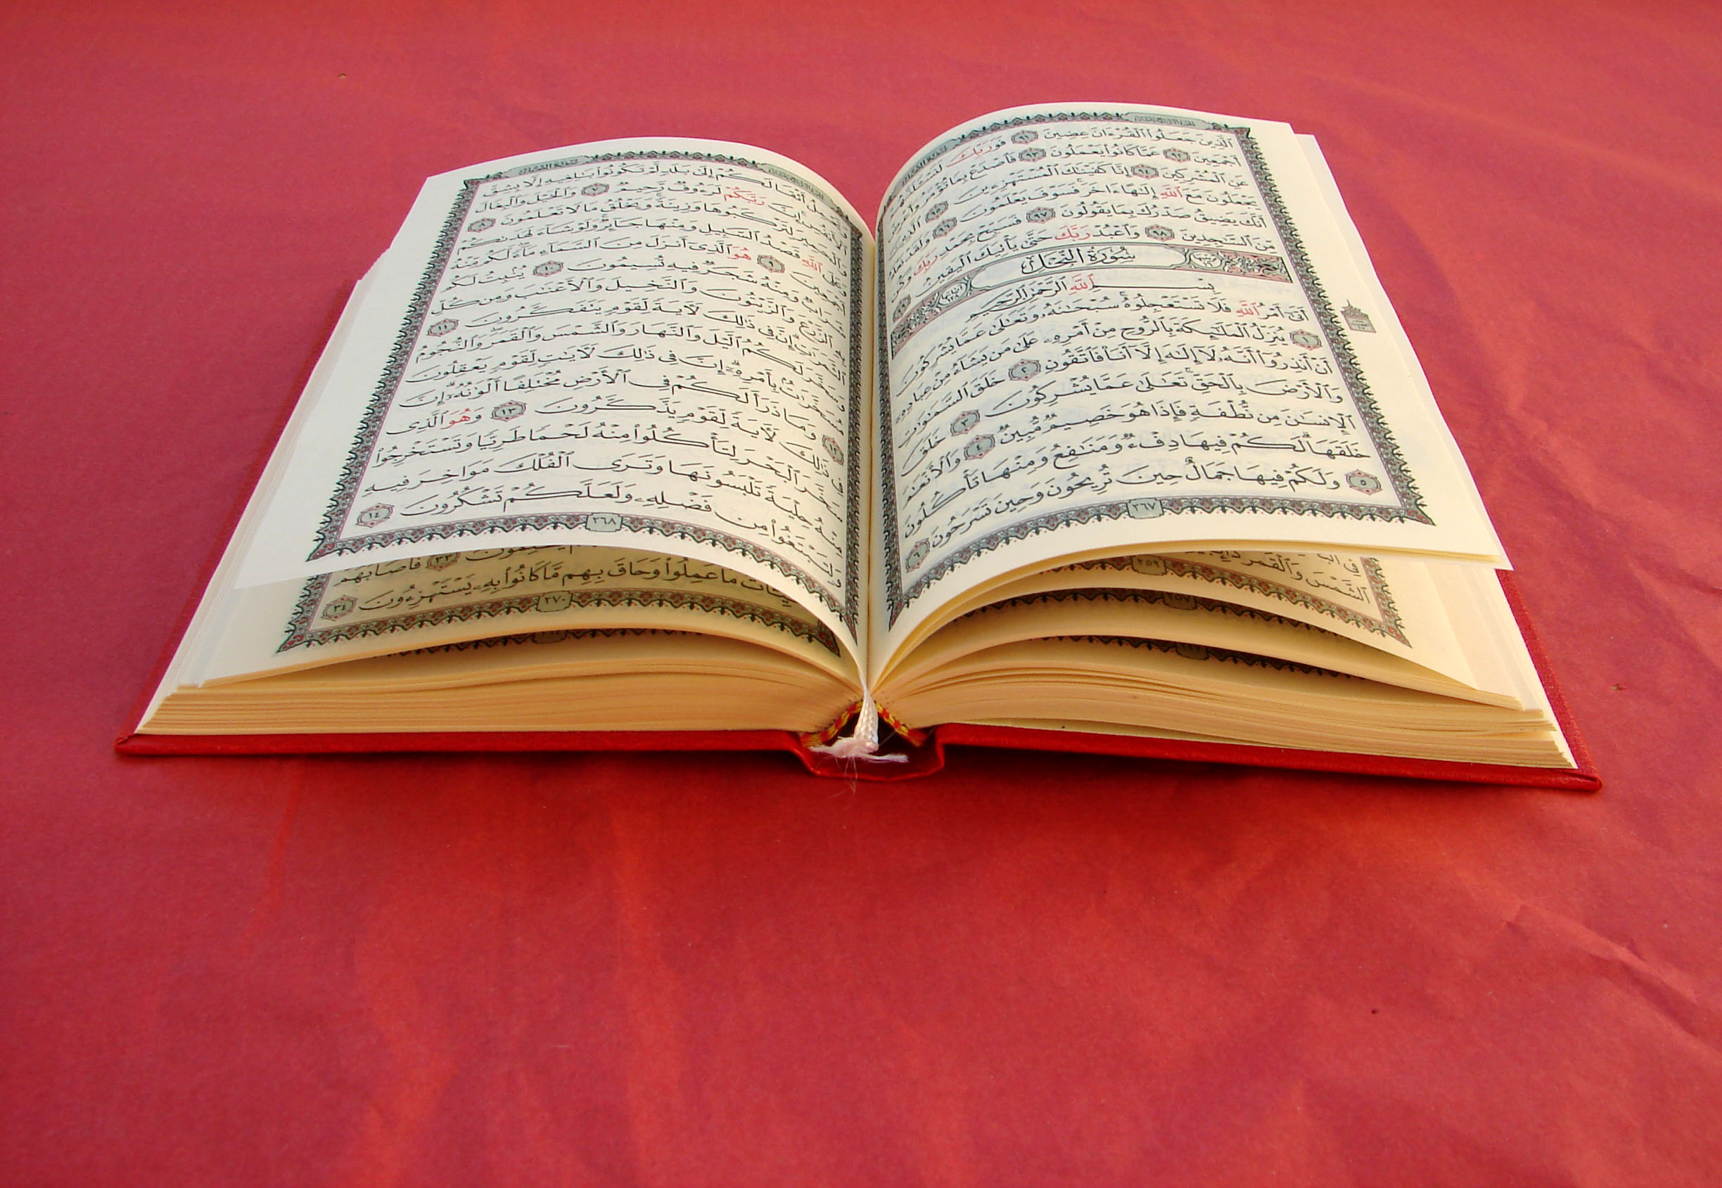
Salman Rushdie
britský spisovatel indického původu
muslim
styl psaní – magický realismus
V roce 1989 na něj ájatolláh Chomejní, nejvyšší vůdce Iránu, uvalil fatwu kvůli dílu Satanské verše.

Slide 10
Použité zdroje
Král Krysa: kniha. In: Wikipedia: the free encyclopedia [online]. San Francisco (CA): Wikimedia Foundation, 2001-, 4. 4. 2011 [cit. 2012-02-08]. Dostupné z: http://cs.wikipedia.org/wiki/Kr%C3%A1l_krysa
Rudyard Kipling. In: Wikipedia: the free encyclopedia [online]. San Francisco (CA): Wikimedia Foundation, 2001-, 20. 1. 2012 [cit. 2012-02-08]. Dostupné z: http://cs.wikipedia.org/wiki/Rudyard_Kipling
KIPLING, Rudyard. Mauglího bratři. Knihy džunglí. Praha: Odeon, 1976, 14 - 17.
Salman Rushdie. In: Wikipedia: the free encyclopedia [online]. San Francisco (CA): Wikimedia Foundation, 2001-, 22. 1. 2012 [cit. 2012-02-08]. Dostupné z: http://cs.wikipedia.org/wiki/Salman_Rushdie
Obrázky [cit. 8. 2. 2012]
http://www.desktopnexus.com/dl/inline/896965/1280x800/226962-3700x2400.jpg?nocache=535224
http://static.guim.co.uk/sys-images/Books/Pix/pictures/2008/09/26/nickrogersrex460.jpg
http://www.billcasselman.com/Clavell_Portrait_59.jpg
http://www.odaha.com/sites/default/files/salman-rushdie_0.jpg
http://moonwolves.files.wordpress.com/2011/05/king-rat.jpg
http://drrobertgreer.com/wp-content/uploads/2011/03/satanic-verses-koran-quran1.jpg http://3.bp.blogspot.com/_bOlkhWW8ab0/TNL7H0ZHTII/AAAAAAAAA_8/lNrS14lZdZQ/s1600/jb01.jpg
http://www.southdowns.gov.uk/__data/assets/image/0008/122777/Rudyard-Kipling.jpg

